Slide 1
Trabalho de AEDS: Queue
Por: David Francisco Cordeiro Neto, João Pedro de Almeida Dupim e Pedro Henrique Santos

Slide 2
Sumário
01
02
03
04
Introdução
Pontos Principais
Como Utilizar
Exemplo Prático

Slide 3
01
Introdução ao Queue

Slide 4
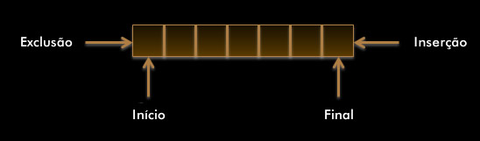
Uma queue geralmente se refere a uma coleção de códigos, funções ou classes que implementam estruturas de dados de fila em linguagens de programação. Uma fila é uma estrutura de dados que segue o princípio "Primeiro a entrar, primeiro a sair", onde o primeiro elemento inserido é o primeiro a ser removido.
A biblioteca <queue> também fornece outras funções e métodos para manipulação de filas em C++.
Ela é uma parte da biblioteca padrão do C++ sendo uma escolha comum para lidar com estruturas de fila na linguagem.
“FIFO”
First In, First Out

Slide 5
02
Pontos Principais

Slide 6
Essa biblioteca fornece métodos robustos para inserir elementos no final da fila, remover o primeiro elemento, acessar o elemento inicial e verificar facilmente o estado da fila, como seu tamanho e se está vazia.
A utilização dessa biblioteca é valiosa em cenários onde a ordem de chegada dos elementos é crucial, como em sistemas de processamento de tarefas assíncronas, gerenciamento de recursos compartilhados e implementação de algoritmos.

Slide 7
Principais Operações oferecidos pela biblioteca
push
(valor)
pop
front
Insere o valor especificado no final da fila.
Remove o primeiro elemento da fila.
Retorna uma referência para o primeiro elemento da fila.
empty
nomeDaFila
size
Retorna “true” se a fila estiver vazia, “false” caso contrário.
Escolha um nome significativo para a sua fila.
Retorna a composição na fila.

Slide 8
03
Como Utilizar

Slide 9

Para utilizar a biblioteca queue em C++, declare a fila usando a estrutura queue com um tipo específico de dados.
Ao utilizar a queue, os desenvolvedores podem gerenciar facilmente a ordem de chegada dos elementos, priorizando a execução de tarefas ou o processamento de dados com base na sequência em que foram adicionados à fila
Ao utilizar a biblioteca queue, os desenvolvedores podem implementar lógicas de processamento onde a ordem de chegada dos dados é importante, garantindo uma manipulação organizada e eficaz dos elementos.

Slide 10
04
Exemplo Prático

